Slide 1
Карина Гасанбекова
САМОПРЕЗЕНТАЦИЯ НА КОНКУРС «УЧЕНИК ГОДА-2022»

Slide 2
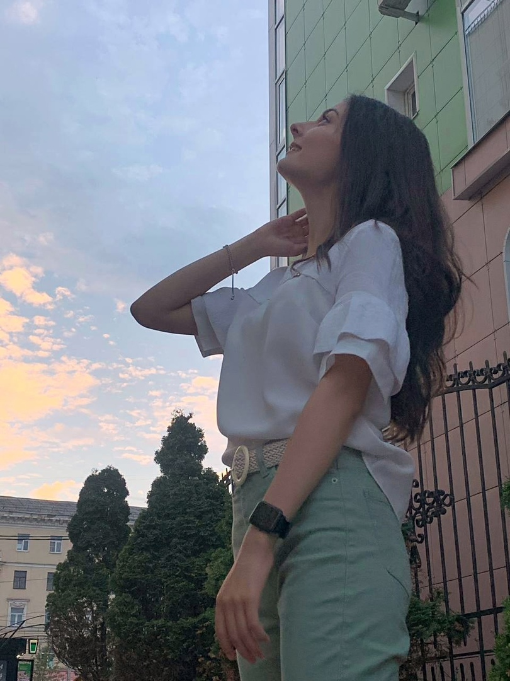
О себе
Меня зовут Гасанбекова Карина Вадимовна. Родилась в г.Кострома, однако с раннего детства жила и росла в г.Мантурово. Все мои родственники - уроженцы Дагестана и живут там, по национальности я азербайджанка, но, несмотря на это, именно Мантурово я считаю своей малой Родиной.
Я ученица 9Б класса МБОУ СОШ №3. Являюсь старостой и лидером своего класса, активной участницей жизни школы. Учусь на отлично, постоянно участвую в различных конкурсах и олимпиадах, занимая места. Особенно люблю гуманитарные науки, и, как показывает практика, в них же имею большие успехи. Но это не значит, что я зациклена только на них: из-за своей жажды знаний перепробовала много различных хобби, секций и направлений. О некоторых из них я расскажу в своей презентации, но для начала мне бы хотелось остановиться на своих достижениях.

Slide 3
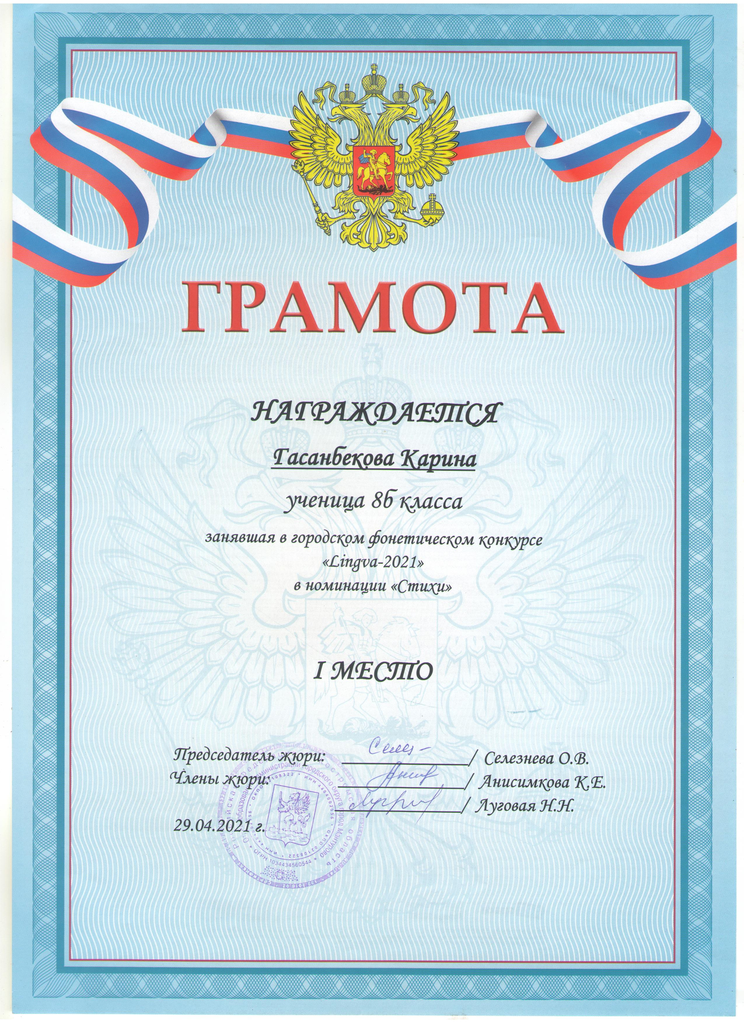
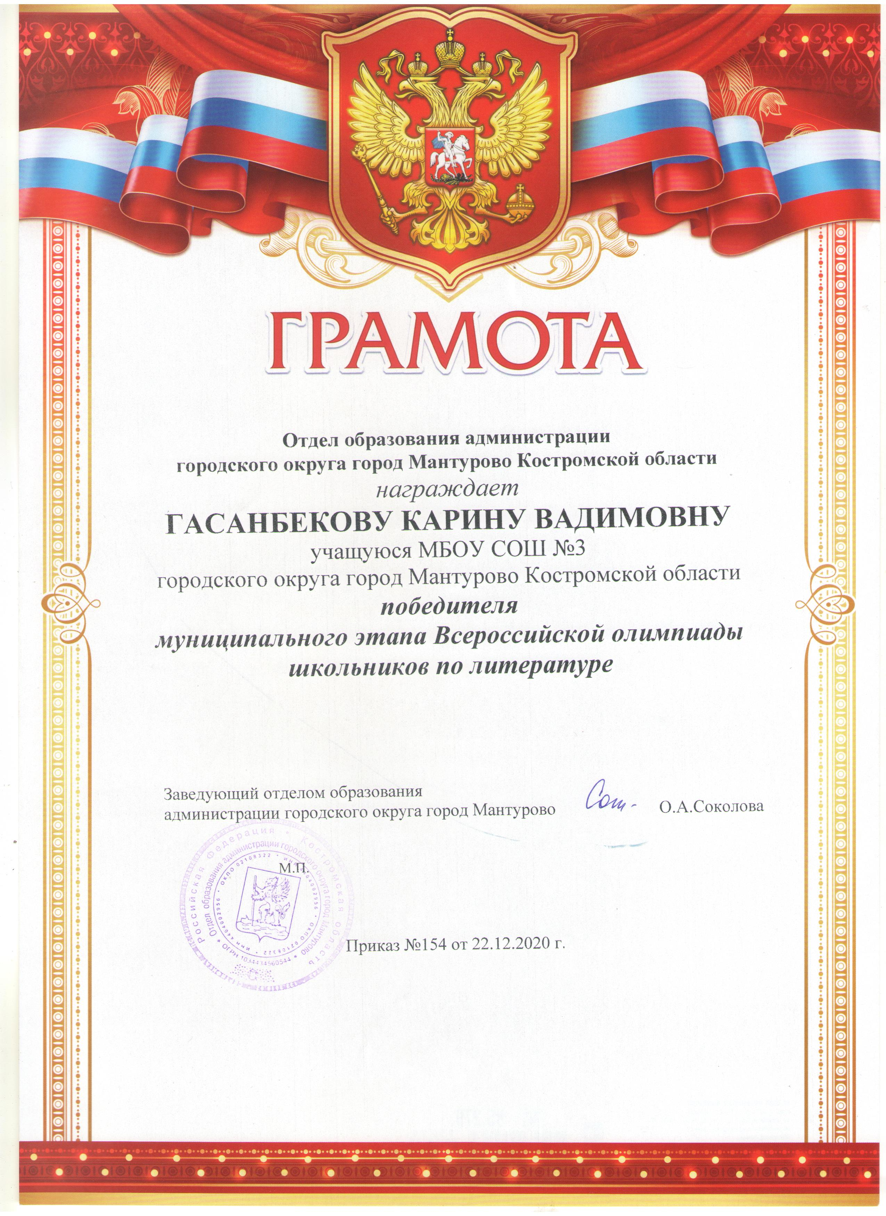
Некоторые достижения
Как уже сказала, считаю себя гуманитарием. Почему? Ответ прост: для меня нет ничего интересней решения олимпиадных, экзаменационных и других заданий по таким предметам, как: литература(1 и 2 места), русский язык(2 место), обществознание(1), право(1) и другим. В этот перечень также затесалась и география. Моя любознательность просто не дала мне пропустить её: за те 4 года, что участвую в этой олимпиаде, добилась трёх первых мест и одного второго.
Помимо этого часто принимаю участие в различных интеллектуальных играх и конкурсах. С 4 класса участвую во Всероссийской игре по русском языку «Русский медвежонок», постоянно занимаю первые места по нему в школе, а в последние годы – призовые в регионе.
Также постоянно участвую в конкурсах чтецов, где читаю стихи как на русском, так и на английском. Всегда занимаю на них призовые места, чаще всего - побеждаю.

Slide 4
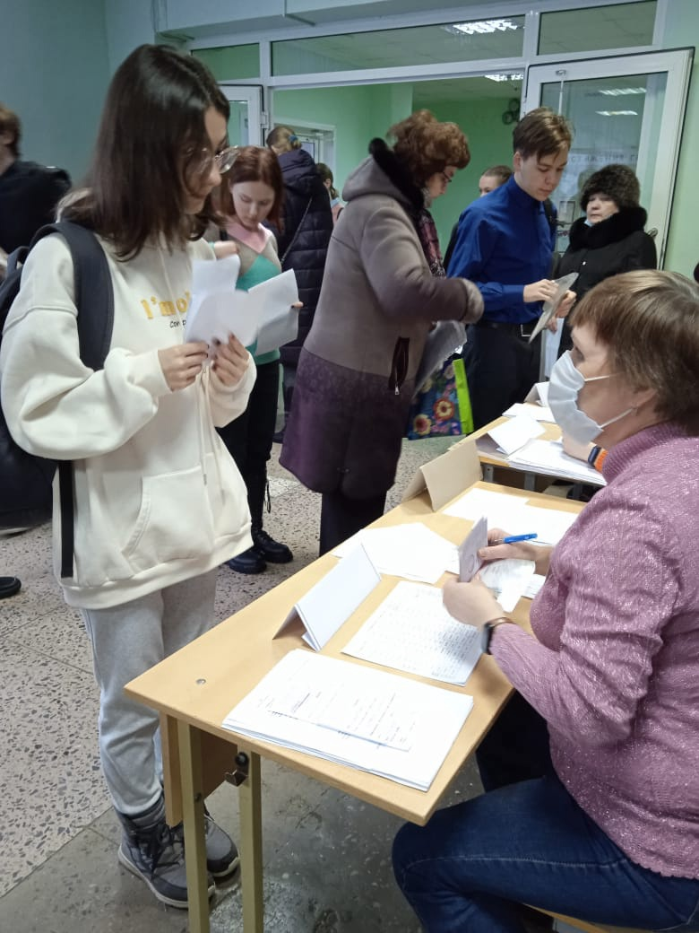
Любимые предметы
Однако с особым трепетом я отношусь к истории и английскому языку.
Историю начинала учить для экзаменов, но впоследствии просто влюбилась в этот предмет. Два года подряд хожу на олимпиаду по ней и занимаю первые места. Мне очень интересно узнавать, как жили люди раньше, какие у них были ценности и взгляды, и как же моя страна стала такой огромной и великой державой.
Английский язык же стал частью моей жизни: имею беглый разговорный уровень(В2). Я окружила себя языком: почти всё мое инфополе вне школы – на английском. Продолжаю углублять свои знания и активно учиться, а также начала учить сама – на протяжении некоторого времени занимаюсь репетиторством по данному предмету.
Конечно, такое трепетное отношение принесло свои результаты: заняв в 8 классе 2 место, в 9 - отыгралась как могла: победив в муниципальном этапе, стала призёром в регионального.
Регистрация на региональный этап ВОШ по английскому языку

Slide 5
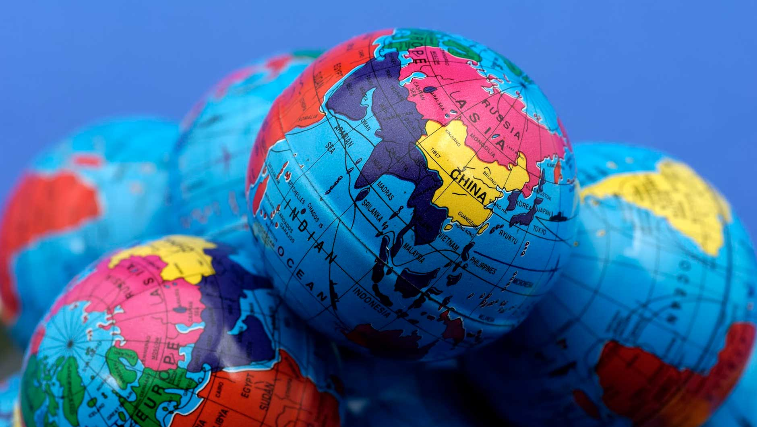
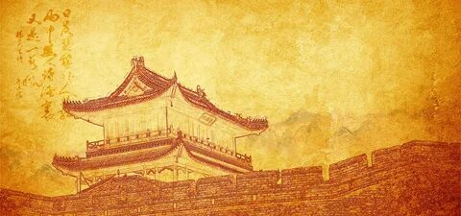
Планы на будущее
Из предыдущих слайдов понятно, что с предметами для сдачи на ЕГЭ я определилась – это будут обществознание, история и английский. С такой комбинацией можно пойти на любой факультет, на который хочу.
Критерия в выборе будущего факультета, а, следовательно, и профессии, у меня 3: актуальность, мой интерес и международное направление. Мою «цензуру» прошли немногие: остались только международные отношения, востоковедение и международная юриспруденция. Именно с факультетов такого плана смогу выйти специалистом в нескольких областях и профессиональной мобильностью.

Slide 6
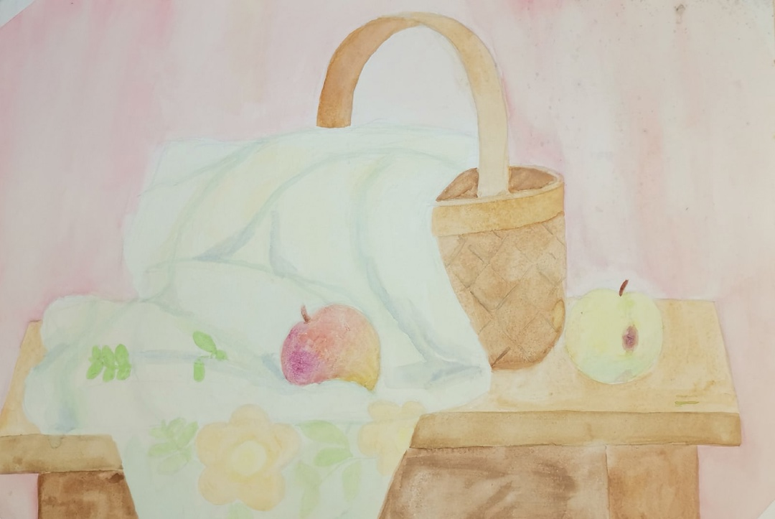
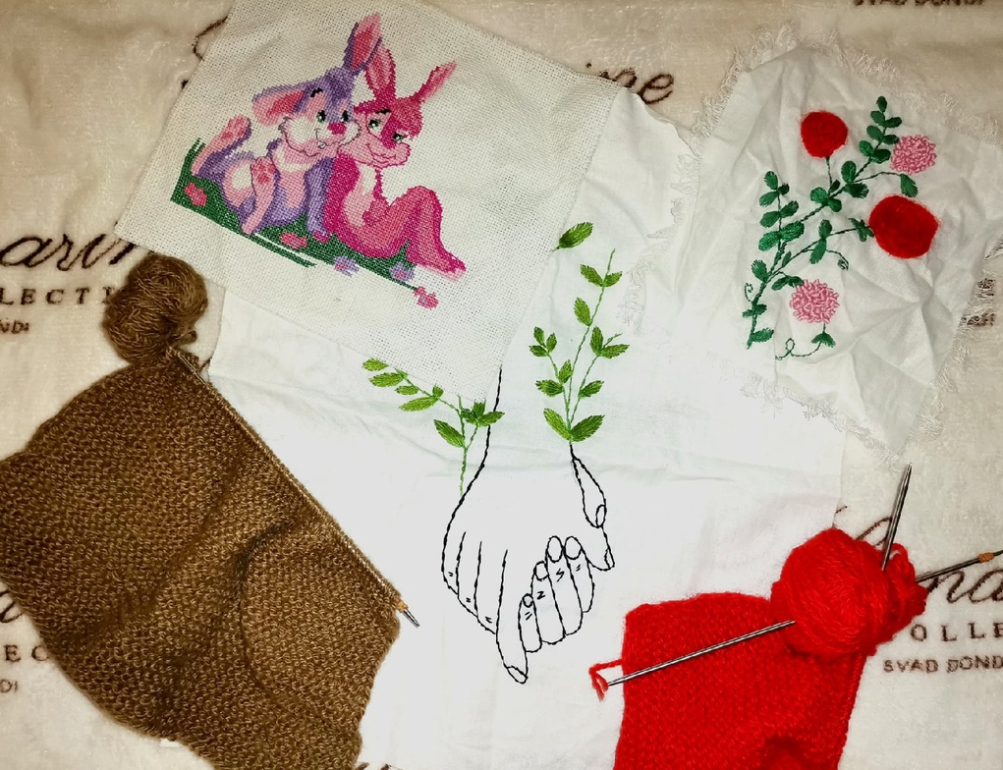
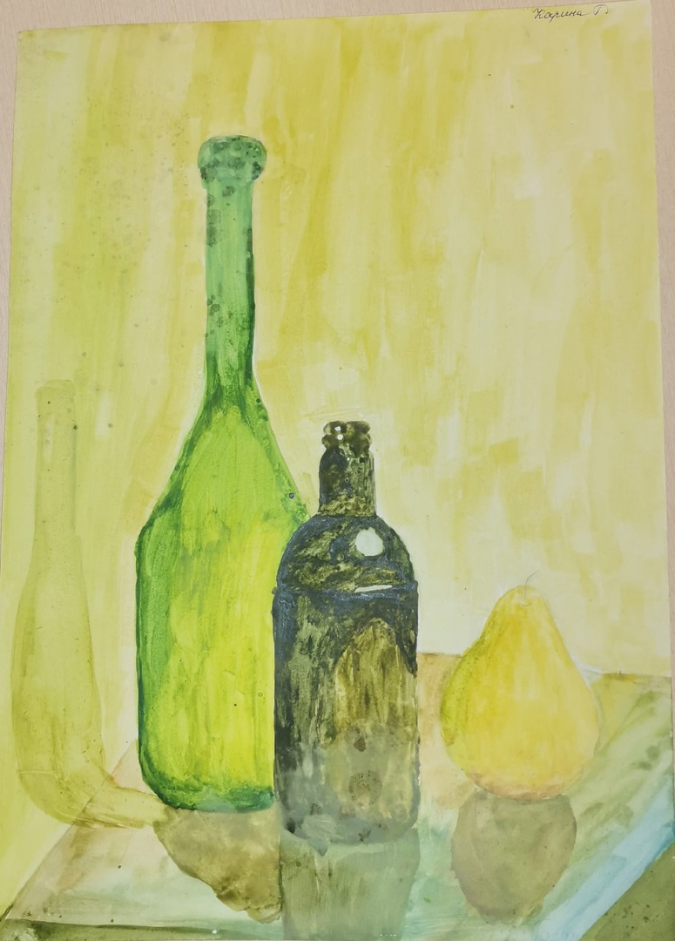
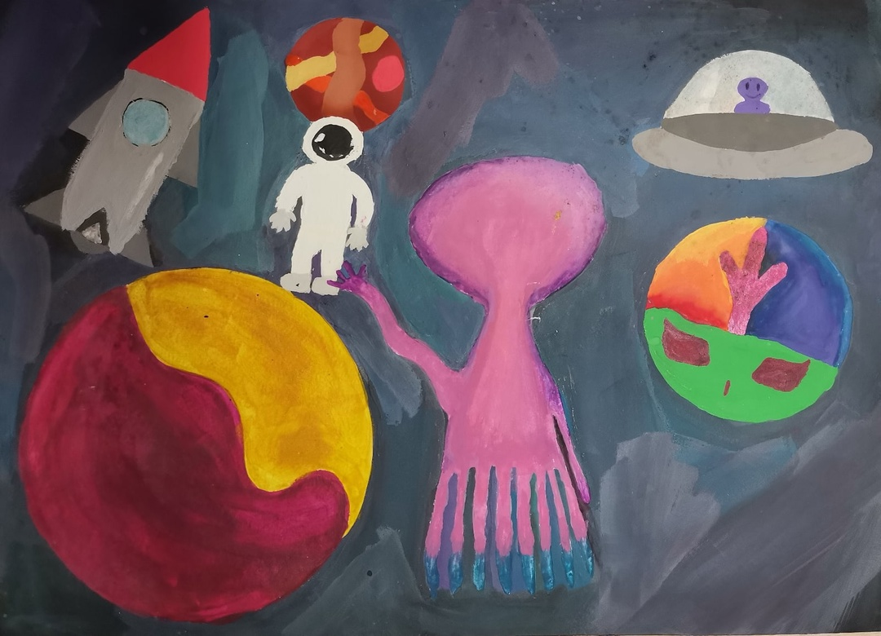
Творчество
Помимо учебы, люблю заниматься рукоделием. Вязание, вышивание разными техниками , бисероплетение, шитье – я перепробовала всё это.
Посещала различные секции и кружки: танцевальную, музыкальную(отдел фортепиано) и художественную школу. Из всех этих увлечений вынесла что-то полезное. Благодаря танцам и фортепиано научилась чувствовать такт и тоны музыки, обрела, что называется, «музыкальный вкус». Благодаря художественной школе развила творческое мышление, поняла принципы рисования, научилась делать ровные линии.

Slide 7
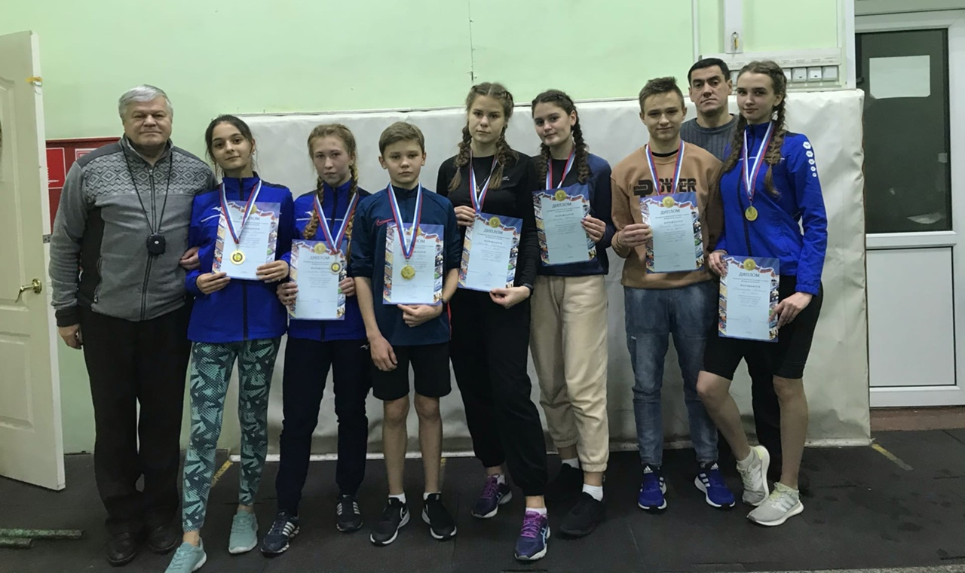
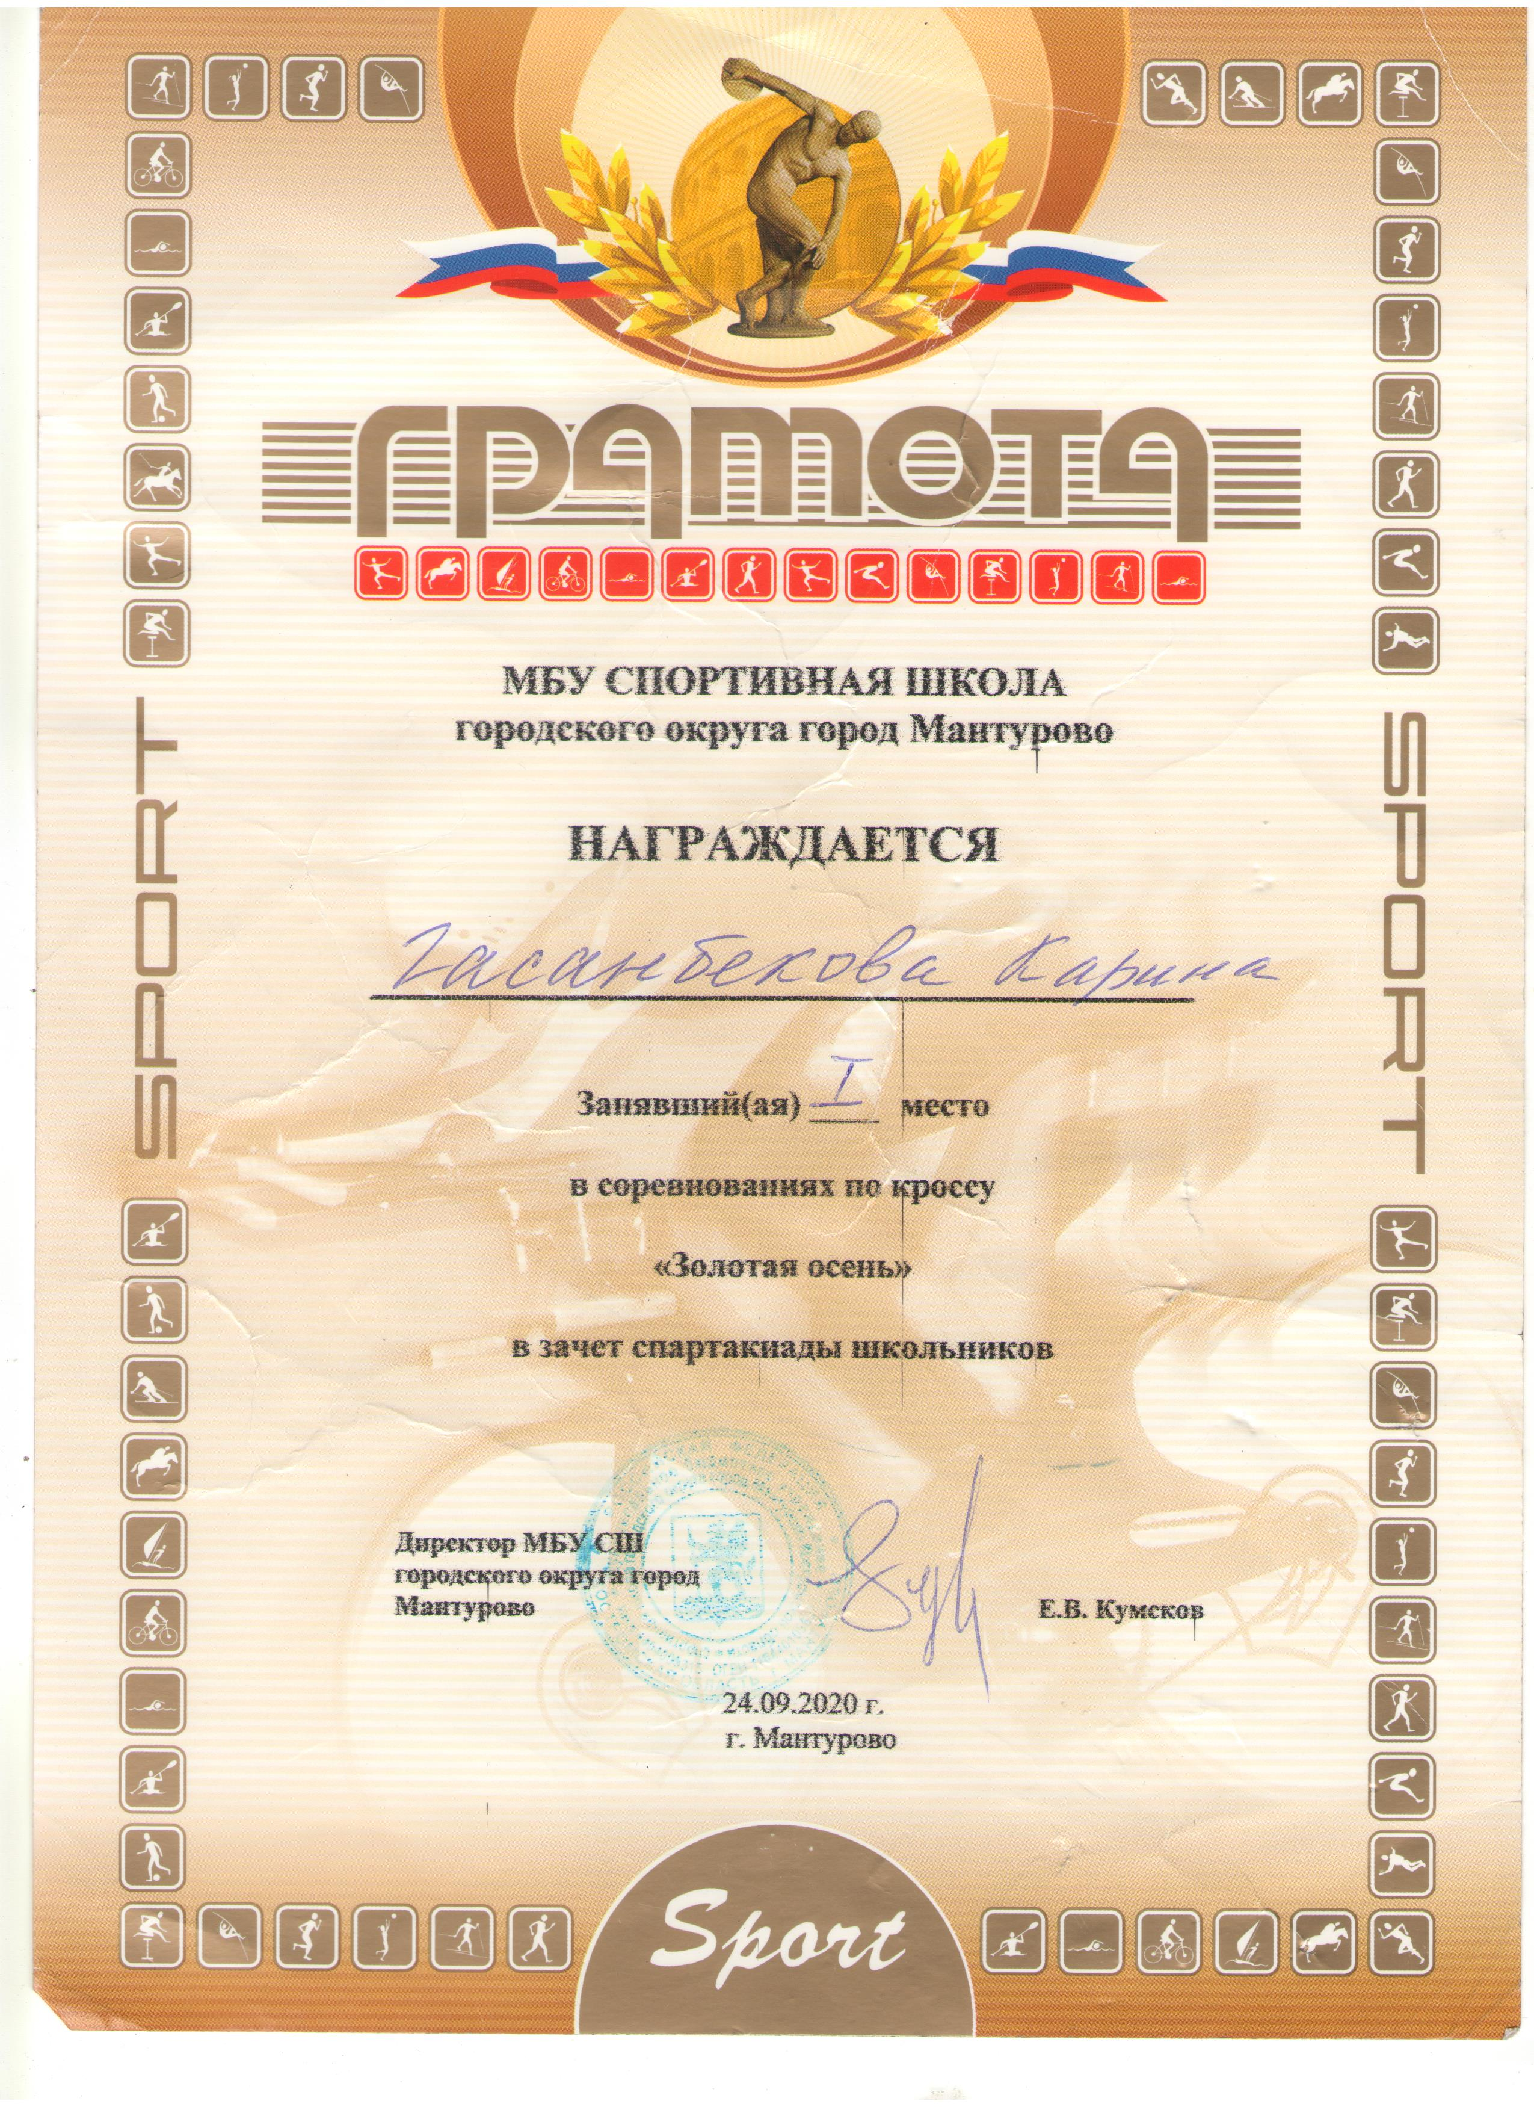
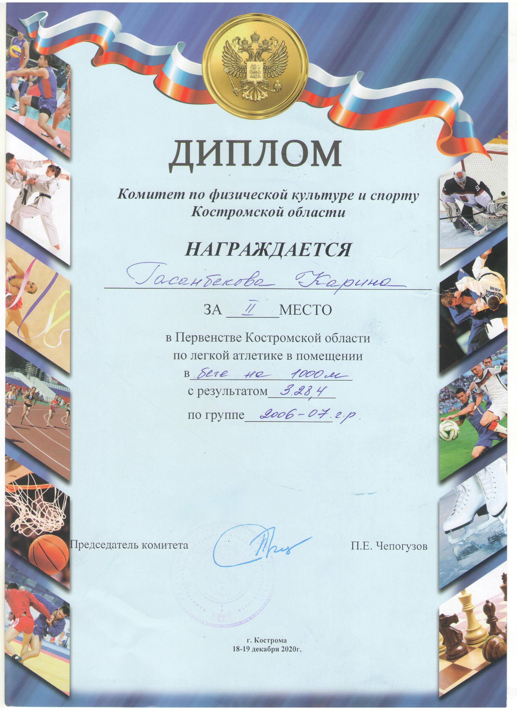
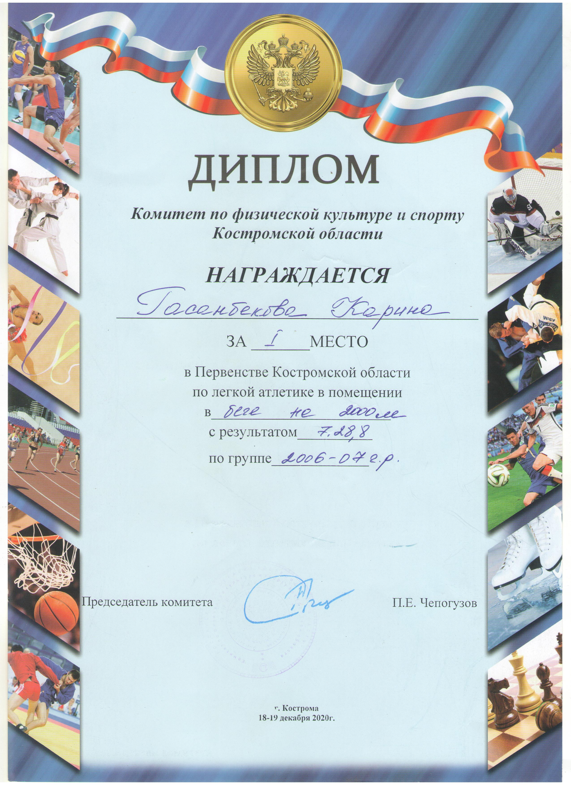
Спорт
Кроме творчества, большой страницей моей жизни была лёгкая атлетика.
За несколько лет в спорте добилась довольно многого: помимо постоянных первых мест на городских соревнованиях, победила в Первенстве Костромской области в беге на 2000м, подтвердив 2 взрослый разряд. На этих же соревнованиях заняла 2 место в беге на 1000м и подтвердила 3 взрослый разряд на этой дистанции.
К сожалению, из-за травмы мне пришлось уйти из спорта. Но все воспоминания оттуда бережно хранятся в моей памяти.

Slide 8
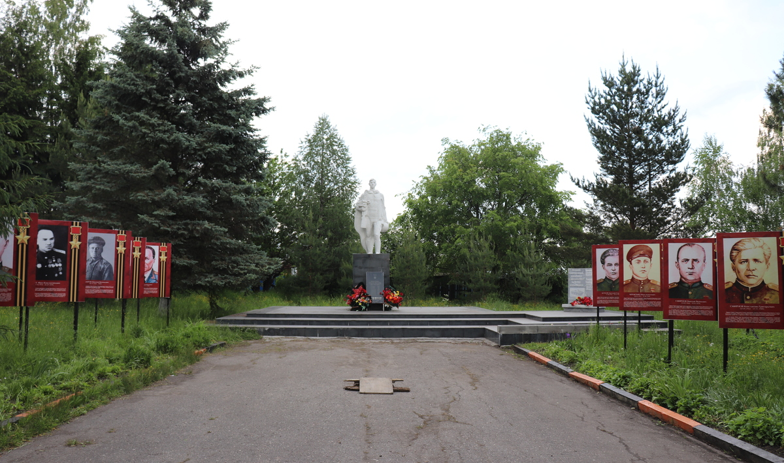
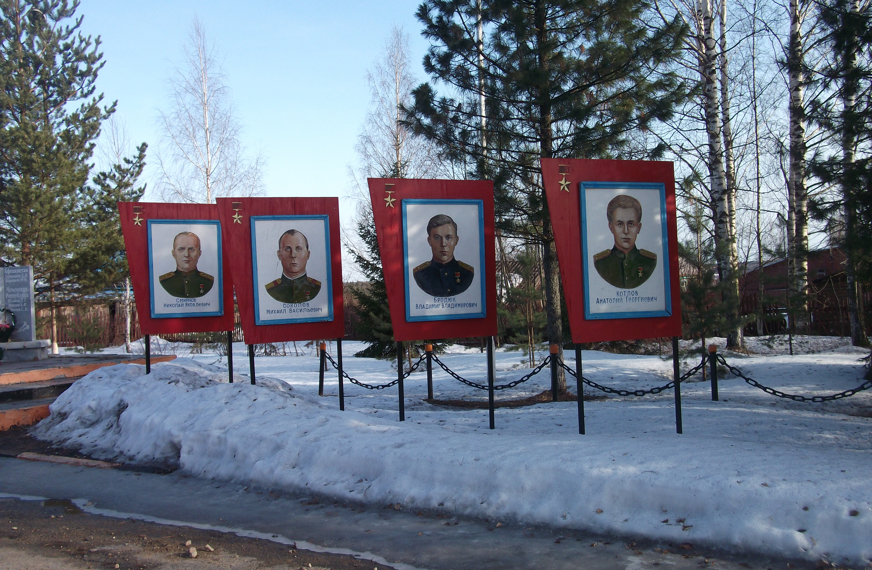
Герои-мантуровцы
Говоря о памяти: как много жителей городов и деревень знают, в честь кого названы улицы, по которым они ходят каждый день и на которых живут? Как человек, изучающий историю, я хотела бы рассказать о мантуровцах–героях войны, в честь которых названы улицы моего родного города.

Slide 9
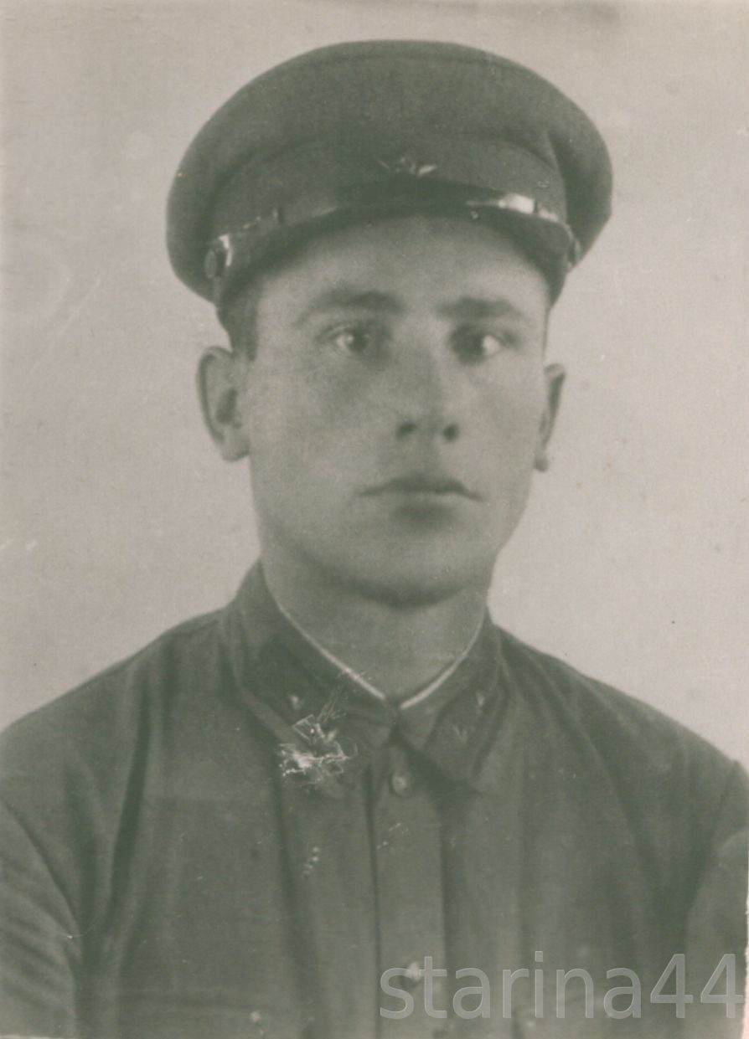
Черемохин Иван Алексеевич 28 марта 1915г. – 25 августа 1944г.
Черемохин Иван Алексеевич родился 28 марта 1915г. в д.Плосково Мантуровского района в семье крестьянина. Работал в колхозе.
В Красную Армию был призван в 1937г, стал кадровым военным.
На фронте с июля 1941г. воевал на Западном. Северо-Западном и Воронежском фронте. Был три раза ранен. Награжден орденом Отечественной войны 2-й степени.
В ночь на 27 сентября 1943г. батальон под командованием капитана Черемохина форсировал Днепр в районе села Новые Петровцы.
Указом Президиума Верховного Совета СССР за мужество и героизм, проявленные при форсировании Днепра капитану Ивану Алексеевичу Черемохину присвоено звание Героя Советского Союза с вручением ордена Ленина и медали «Золотая звезда».
Герой – комбат не дожил до Победы. Майор Черемохин погиб в бою 25 августа 1944г. Похоронен в Румынии.
В честь него названа улица Черемохина в г.Мантурово.

Slide 10
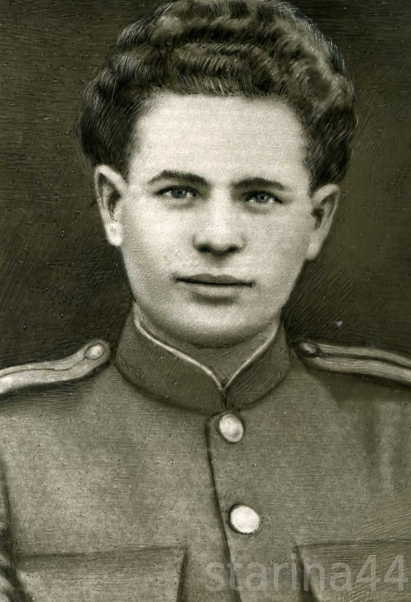
Котлов Анатолий Георгиевич 12 августа 1922г. – 20 февраля 1945г.
Анатолий Котлов родился в д. Ложково Кологривского района, в семье крестьянина.
Вскоре семья переехала в Мантурово. Здесь он закончил школу и стал работать токарем на фанерном заводе.
В декабре 1942г. закончил Саратовское автобронетанковое училище и стал командиром мотоциклетного взвода.
Боевое крещение молодой офицер принял в июле 1943г. В районе города Красноармейска мотоциклисты с ходу захватили аэродром противника с 15 самолетами и экипажем. За что летом 1944г. был награжден медалью – Орден Отечественной войны 2-ой степени.
За личную храбрость в боях, и умелое руководство лейтенант Котлов был представлен к Званию Героя Советского Союза.
В конце февраля 1945г. в районе г.Будапешта группа мотоциклистов, возвращаясь из разведки попала под артиллерийский огонь. Командир был ранен и умер в медсанбате от потери крови. О присвоении высокого звания Героя так и не узнал.
В г.Мантурово в честь Котлова Анатолия Георгиевича названа улица (улица Котлова).

Slide 11
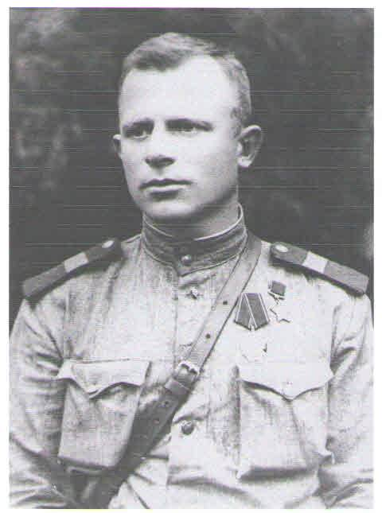
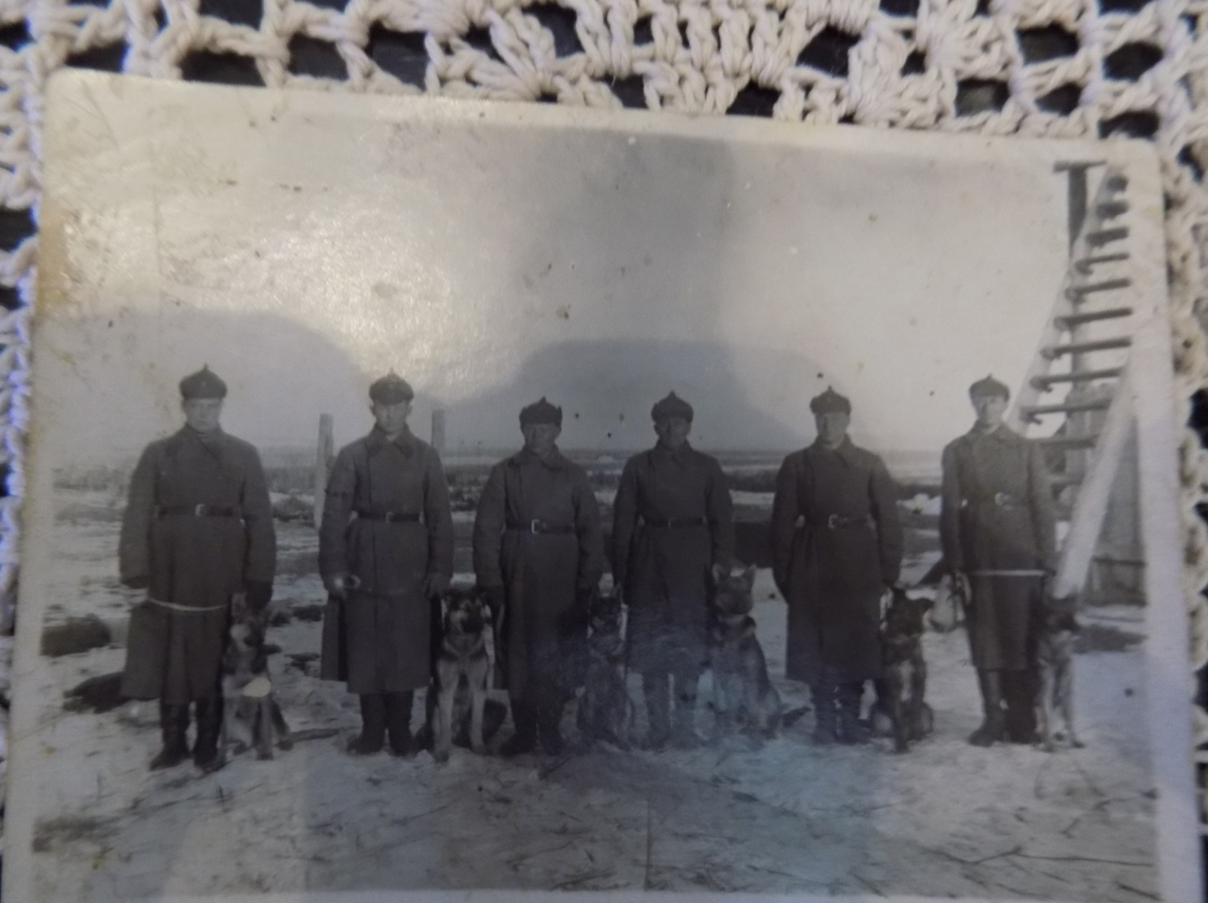
Смирнов Николай Яковлевич 19 июля 1920 – 19 марта 1979г.
Смирнов Николай Яковлевич родился в д.Паршино Мантуровского района в семье крестьянина. Уже после окончания 5 класса стал помогать отцу. А уже в 13 лет плавал с отцом сплавщиком на реку Волгу. До ухода в армию был руководителем молодежной артели «Прогресс».
В1941г. проходил службу командиром отделения пограничного отряда на Дальнем Востоке.
Николай Яковлевич – второй слева

Slide 12
Сильнее смерти
Воспоминания Николая Яковлевича: «Немцы так крепко укрепились по ту сторону реки и считали, что русские ни за что не возьмут их рубежей. Но они ошиблись. Под шквальным огнем. Под разрывы бомб и снарядов на лодках пробирались наши бойцы к тому берегу. Надо было переплыть реку, закрепиться и продержаться до подхода основных воинских частей. Немногим из бойцов нашей роты удалось переправиться через Днепр, а кто закрепился на том берегу и выжил – стал героем».
«...В 1942 году был направлен на Центральный фронт. Участвовал в сражениях на Курско-Орловской дуге. Тогда-то и предстала война во всей своей черной маске. Кроме пуль и снарядов, некоторые воинские части косил тиф, который распространяли немцы. Перенес эту страшную болезнь и я. Устрашающе действовали на бойцов также гитлеровские танки «тигры». (из статьи «Сильнее смерти», опубликованной в районной газете «Авангард» )
Смирнов Н.Я с другом Спиридоновым О.Е. Под Курском. 1943 год.

Slide 13
Дальнейшая жизнь
Указом президиума Верховного Совета СССР за образцовое выполнение заданий командования, мужество и героизм старшему сержанту Смирнову Николаю Яковлевичу присвоено звание Героя Советского Союза с вручением ордена Ленина и медали «Золотая Звезда».
После войны в 1947г. Николай Яковлевич окончил Ленинградское военное училище войск МВД. Служил заместителем начальника и начальником пограничных войск в Молдавии, Азербайджане, в Одессе.
Только в 1954г. расстался с армией и приехал на родину в Мантурово. Работал начальником районной организации пожарного общества. Именем героя названа улица в г.Мантурове.
Смирнов Н.Я. с сослуживцами в Азербайджане. 1950 год.

Slide 14
Спасибо за внимание!

